Slide 1
Министерство просвещения и воспитания Ульяновской области
Снижение бюрократической нагрузки:
результаты, проблемы, перспективы
Киселева Ирина Вениаминовна,
заместитель Министра просвещения и воспитания Ульяновской области

Slide 2
Министерство просвещения и воспитания Ульяновской области
Президент РФ
Поручения Президента РФ
от 02.01.2016 № Пр15-ГС (п.п. «в» п. 2)
Правительство РФ
Поручения Председателя Правительства РФ от 30.03.2023 № ММ-П8-4473
Министерство просвещения РФ
Рособрнадзор
Межведомственная
рабочая группа
Министерство просвещения
и воспитания Ульяновской области
План мероприятий
по снижению бюрократической нагрузки
Муниципальные органы управления образованием
Снижение нагрузки
Создание условий и повышение привлекательности педагогического труда
Повышение качества образования
Киселева Ирина Вениаминовна, заместитель Министра просвещения и воспитания Ульяновской области

Slide 3
Министерство просвещения и воспитания Ульяновской области
Рабочая группа
Перечень информационных систем
Изучение мнения педагогического сообщества
Письмо Минпросвещения РФ и Рособрнадзора
(от 22.12.2022
№ СК-773/03 и
№ 01-141/01-01)
Перечень конкурсных мероприятий
Горячая
линия
Информационный
ресурс
Киселева Ирина Вениаминовна, заместитель Министра просвещения и воспитания Ульяновской области

Slide 4
Министерство просвещения и воспитания Ульяновской области
Региональный
уровень
Муниципальный уровень
Рабочая группа
Перечень
информационных систем
Перечень конкурсных мероприятий
Письмо Минпросвещения РФ и Рособрнадзора
(от 22.12.2022
№ СК-773/03 и
№ 01-141/01-01)
Горячая линия
Информационный
ресурс
Киселева Ирина Вениаминовна, заместитель Министра просвещения и воспитания Ульяновской области

Slide 5
Министерство просвещения и воспитания Ульяновской области
Результативность МОУО по снижению педагогической нагрузки
Муниципальное образование | Показатели эффективности |  |  |  |  | Итого
 | 1 | 2 | 3 | 4 | 5
Карсунский район | 1 | 1 | 1 | 1 | 1 | 5
Кузоватовский район | 1 | 1 | 1 | 1 | 1 | 5
Мелекесский район | 1 | 1 | 1 | 1 | 1 | 5
Николаевский район | 1 | 1 | 1 | 1 | 1 | 5
Новоспасский район | 1 | 1 | 1 | 1 | 1 | 5
Радищевский район | 1 | 1 | 1 | 1 | 1 | 5
Сенгилеевский район | 1 | 1 | 1 | 1 | 1 | 5
Цильнинский район | 1 | 1 | 1 | 1 | 1 | 5
Чердаклинский район | 1 | 1 | 1 | 1 | 1 | 5
Вешкаймский район | 1 | 0 | 1 | 1 | 1 | 4
г. Димитровград | 1 | 1 | 1 | 0 | 1 | 4
Майнский район | 1 | 1 | 1 | 1 | 0 | 4
Новомалыклинский район | 1 | 1 | 1 | 1 | 0 | 4
Старомайнский район | 1 | 1 | 1 | 1 | 0 | 4
Сурский район | 1 | 1 | 1 | 0 | 1 | 4
Муниципальное образование | Критерии эффективности |  |  |  |  | Итого
 | 1 | 2 | 3 | 4 | 5
Барышский район | 1 | 0 | 1 | 1 | 0 | 3
Инзенский район | 1 | 0 | 1 | 1 | 0 | 3
Павловский район | 1 | 1 | 0 | 1 | 0 | 3
Ульяновский район | 1 | 0 | 1 | 0 | 1 | 3
Тереньгульский район | 1 | 0 | 0 | 1 | 0 | 2
г. Ульяновск | 1 | 1 | 0 | 0 | 0 | 2
Базарносызганский район | 0 | 0 | 0 | 0 | 0 | 0
г. Новоульяновск | 0 | 0 | 0 | 0 | 0 | 0
Старокулаткинский район | 0 | 0 | 0 | 0 | 0 | 0
Показатели эффективности
1. Включенность в процесс и
понимание поставленной задачи
2. Использование при планировании
анализа ранее проделанной
работы
3. Наличие четкого планирования
4. Реализация запланированных
мер
5. Прогнозируемая
эффективность принимаемых
мер
Киселева Ирина Вениаминовна, заместитель Министра просвещения и воспитания Ульяновской области

Slide 6
Министерство просвещения и воспитания Ульяновской области
Изучение общественного мнения по вопросам снижения документарной нагрузки
на педагогических работников
Знакомы ли Вы с поправками в 273-ФЗ «Об образовании в Российской Федерации» о снижении документационной нагрузки на педагогических работников?
Знакомы ли Вы с приказом Минпросвещения России от 21.07.2022 № 582 «Об утверждении перечня документации, подготовка которой осуществляется педагогическими работниками при реализации основных общеобразовательных программ»?
Знаете ли Вы, что в Ульяновской области создана «Горячая линия» по вопросам снижения документационной нагрузки на учителей?
Менялось ли содержание Вашей должностной инструкции в 2023 году?
Связаны ли изменения должностной инструкции с перечнем документации, подготовку которой Вы осуществляете?
Приходится ли Вам осуществлять подготовку документов (в том числе вносить сведения в ИС),
не указанных в перечне документации, подготовка которой осуществляется педагогическими работниками при реализации основных общеобразовательных программ»?
Приходится ли Вам готовить фотоотчеты о проводимых мероприятиях?
Приходится ли Вам заполнять и бумажный, и электронный журналы?
Можете ли Вы сказать, что за прошедший год Ваша документационная нагрузка снизилась?
9
Киселева Ирина Вениаминовна, заместитель Министра просвещения и воспитания Ульяновской области

Slide 7
Министерство просвещения и воспитания Ульяновской области
Изучение общественного мнения по вопросам снижения
документарной нагрузки на педагогических работников
1
2
3
4
5
6
7
8
9
информирование педагогических работников
корректировка должностных обязанностей учителя
фактическое снижение нагрузки
Киселева Ирина Вениаминовна, заместитель Министра просвещения и воспитания Ульяновской области

Slide 8
Министерство просвещения и воспитания Ульяновской области
Соотношение результативности МОУО по снижению педагогической нагрузки с мнением педагогических работников
По результатам собеседования | Фактическое снижение бюрократической нагрузки по оценке педагогических работников
Сенгилеевский район | 13,2
Чердаклинский район | 14,0
Барышский район | 15,5
Старомайнский район | 20,5
г. Димитровград | 21,7
г. Ульяновск | 22,0
Ульяновский район | 24,4
Радищевский район | 26,9
Новоспасский район | 27,4
Инзенский район | 32,8
Старокулаткинский район | 33,3
Карсунский район | 37,5
По результатам собеседования | Фактическое снижение бюрократической нагрузки по оценке педагогических работников
Павловский район | 39,5
Майнский район | 44,7
г. Новоульяновск | 45,0
Николаевский район | 45,4
Базарносызганский район | 50,0
Сурский район | 50,0
Мелекесский район | 55,4
Цильнинский район | 61,1
Новомалыклинский район | 64,7
Вешкаймский район | 76,5
Тереньгульский район | 83,1
Кузоватовский район | 84,8
Киселева Ирина Вениаминовна, заместитель Министра просвещения и воспитания Ульяновской области

Slide 9
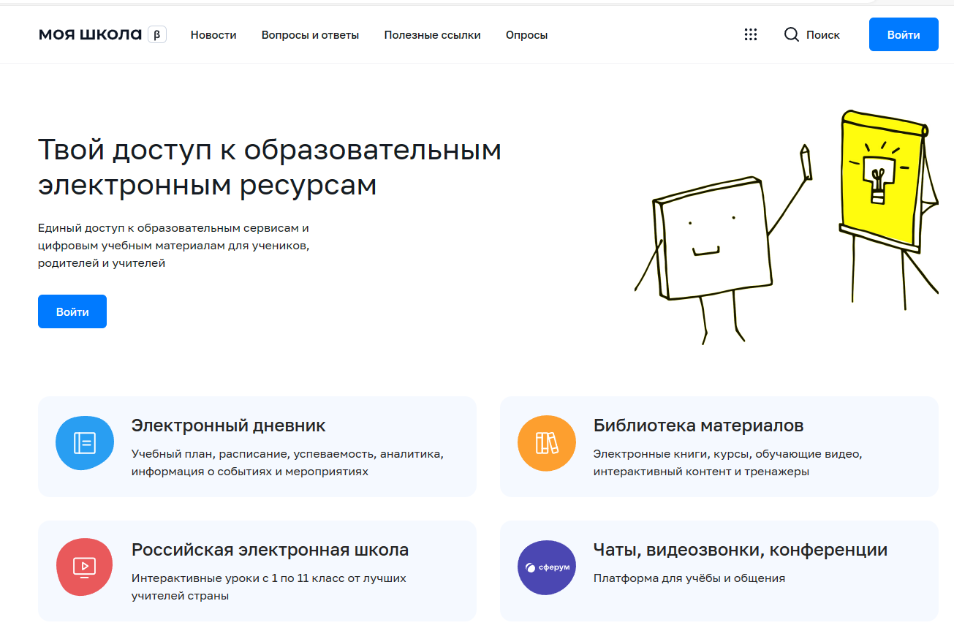
Министерство просвещения и воспитания Ульяновской области
Информационные образовательные ресурсы
ФГИС «Моя школа» https://myschool.edu.ru
https://edsoo.ru

